Slide 1


Introducción a Libre Office: Procesador de texto: Writer
Libre Office Writer es un potente procesador de texto con una amplia gama de funciones para la creación de documentos. Su uso es similar al Procesador de texto Word del Paquete Office.

Slide 2
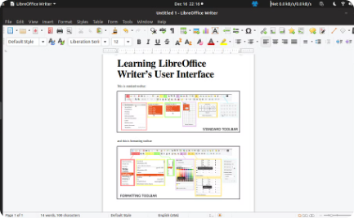

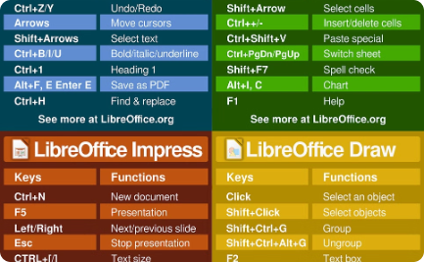
Características principales
Interfaz intuitiva
Funciones potentes
Colaboración eficiente
La interfaz de usuario de Libre Office Writer es fácil de navegar y permite una experiencia de escritura fluida.
Ofrece herramientas avanzadas para el diseño y la maquetación de documentos, como estilos, índices y tablas.
Permite compartir y editar documentos en tiempo real, facilitando el trabajo en equipo.

Slide 3
Compatibilidad con otros formatos
Microsoft Word
PDF
OpenDocument
Excel
HTML
RTF
PowerPoint
ePub
LaTeX

Slide 4

Práctica Nº 1
1- Abrir el programa Writer
2- Reconocer el entorno y sus partes: barra de título, zona de trabajo, zona de menús, herramientas de cada menú, barra de estado

Slide 5
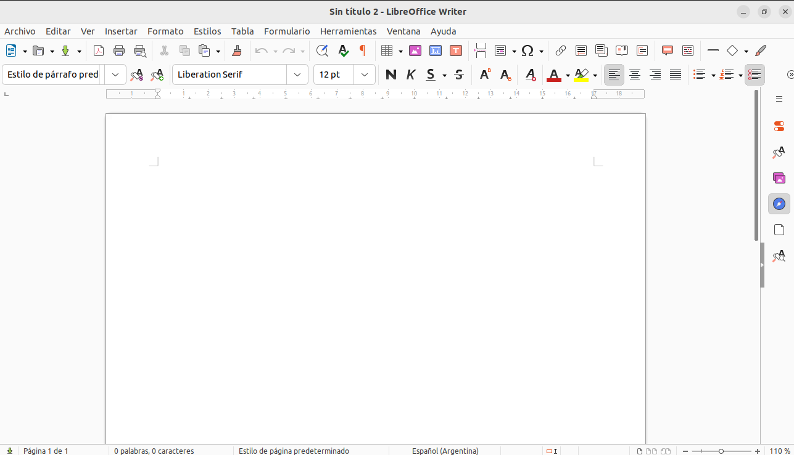
Barra de Título
Barra de Menú
Barra de Herramientas
Zona de Trabajo
Barra de Estado

Slide 6
Práctica Nº 2
1- Abrir cada Menú
2- Reconocer las herramientas de cada Menú

Slide 7
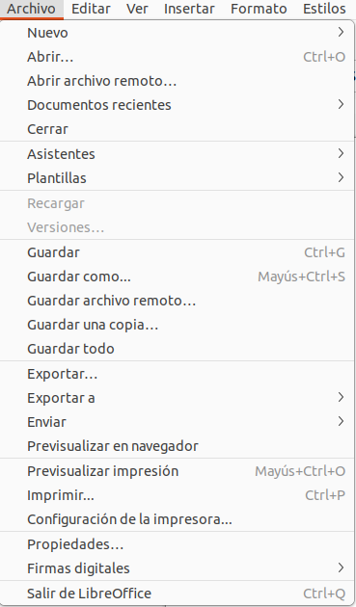
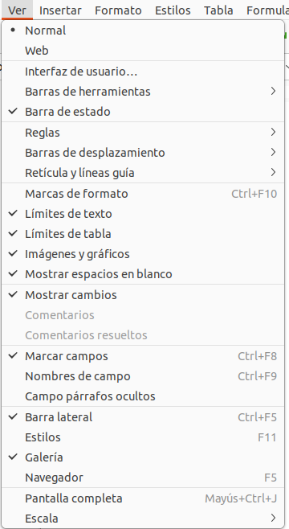
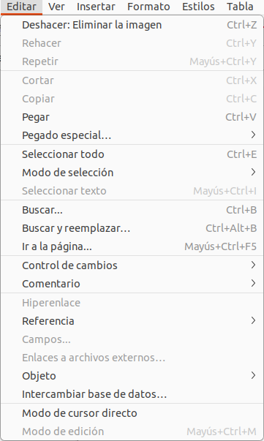

Slide 8
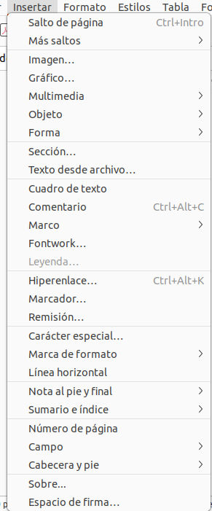
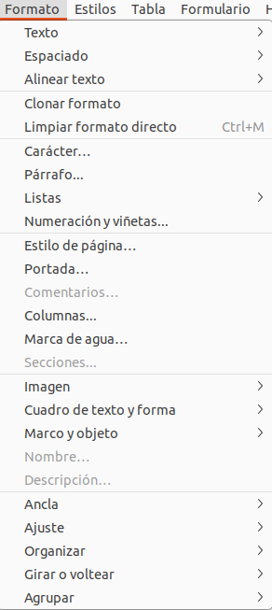
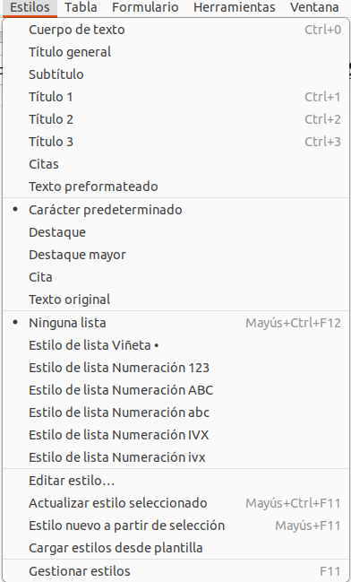

Slide 9
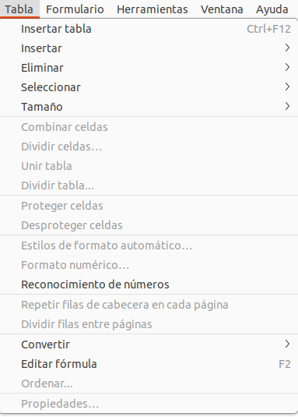
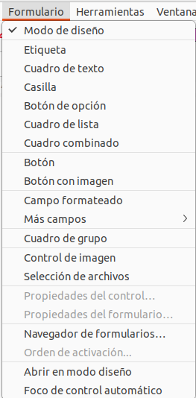
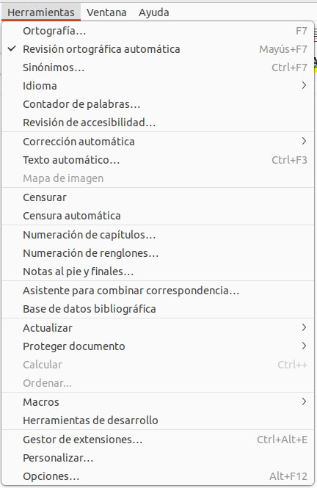

Slide 10
Práctica Nº 3
1- Crear un Documento que se llame:
“Carta de Presentación_su nombre y apellido”
2- Seguir el siguiente formato:

Slide 11
MIGUEL TORRES
San Juan, Argentina
Correo: mtorres@gmail.com
Móvil: 264 8123456
Gerente Ejecutivo De Cuentas Tradubot S.R.L.
Calle Bulas, 19 San Juan, Argentina
Estimado Sr. Moreno
Recientemente he sido informado acerca de una nueva posición disponible como Asistente de Administración de Cuentas en su empresa. Adjunto esta carta a mi currículum como parte de mi solicitud para este puesto. Como puede ver en mi currículum, tengo años de experiencia en tareas administrativas y en relaciones con el cliente, siendo ambas competencias muy necesarias para cualquier negocio. Por este motivo, dedico gran parte de mi tiempo a mejorar las comunicaciones y las relaciones humanas en el lugar de trabajo. Con el fin de mantenerme al día con los métodos y las tecnologías relacionados con TIC y con la gestión empresarial, a menudo asisto a formaciones para actualizar mis conocimientos y mejorar mi desempeño de las tareas de apoyo administrativo para las cuentas de los clientes que gestiono, así como para optimizar los sistemas y procesos de toda la oficina. Además, de mi vasta experiencia y múltiples competencias, también puedo ofrecer a su empresa nuevas ideas y una perspectiva fresca. Me encantaría poder colaborar con su organización en el futuro, así que muchas gracias por tener en cuenta mi aplicación para este puesto. Si desea más información, o quiere referencias, no dude en ponerse en contacto conmigo.
Reciba un cordial saludo
MIGUEL TORRES
Ejemplo de una Carta de Presentación para un Trabajo

Slide 12
Práctica Nº 4
1- Crear un Documento que se llame:
“Reclamo a la Empresa: ECOGAS, Energía San Juan, OSSE, etc._su nombre y apellido”
2- Seguir el siguiente formato:

Slide 13
Ciudad, fecha
[Nombre de la empresa] [Dirección de la empresa] [Teléfono de la empresa]
Asunto: Reclamo por mal servicio
Señores [Nombre de la empresa]:
Yo, [nombre completo], identificado con DNI N° [número de identificación], titular del servicio [tipo de servicio], me dirijo a ustedes con el fin de presentar un reclamo por el mal servicio prestado el [fecha].
El día [fecha], solicité el servicio de [tipo de servicio] en mi domicilio ubicado en [dirección de residencia]. Sin embargo, el servicio no fue prestado de manera satisfactoria, ya que [descripción del problema].
Adjunto a esta carta, envío una copia de la factura correspondiente al servicio solicitado.
Por lo anterior, solicito a ustedes que revisen el caso y tomen las medidas necesarias para que este tipo de situaciones no se repitan.
Agradezco su atención y me despido cordialmente.
Atentamente,
[Nombre completo]
[Dirección de residencia]
[Teléfono]
Ejemplo de un Reclamo por mal servicio

Slide 14
Práctica Nº 5
1- Enviarse tanto la Carta de Presentación, como el Reclamo a su correo electrónico como adjunto, puede ser en dos correos diferentes.

